Slide 1
Проект Исследование идеальной модели математического маятника
Сергеевой Александры
Ученицы 11 а класса
МБОУ «СОШ №13» г.Обнинска
2018

Slide 2
Содержание работы
Постановка задачи
Введение переменных
Код программы на языка Паскаль
Результаты работы
Практическое использование колебаний маятника

Slide 3
Задача : Задан математический маятник с известными характеристиками : длина нити, масса маятника Заданы начальные условия : амплитуда и начальная фаза. По известным данным определить 1) период колебаний мат. Маятника 2) циклическую частоту колебаний 3) полную механическую энергию математического маятника 4) исследовать зависимость координаты отклонения от положения равновесия от времени 5) исследовать зависимость кинетической энергии математического маятника от времени 6)исследовать зависимость потенциальной энергии математического маятника от времени

Slide 4
Переменные: L – Длина математического маятника M - Масса груза A – Амплитуда W – Циклическая частота T – Момент времени AL – Начальная фаза P – Период WM – Полная механическая энергия WK – Кинетическая энергия WP – Потенциальная энергия X – Переменная T0 – Начальное время интервала T1 – Конечное время интервала Н – Шаг по времени

Slide 5
код программы: program maiatnic; const pi=3.14 ; g=9.8; var L,M,A,W,T,AL,P,WM,WK,WP,X,T0,T1,H:real; IND1, IND2, IND3 :integer; begin IND1:=1; while IND1=1 do begin writeln ('Задайте величины характеризующие математический маятник'); writeln('Задайте длину нити маятника в сантимерах'); readln(L); writeln('Задайте массу математического маятника в граммах'); readln(M); writeln('Период калебаний, заданного математического маятника равен'); P:=2*pi*SQRT(L*0.01/g); writeln(P:10:1, 'c'); writeln('Циклическая частота колебаний математического маятника равна'); W:=SQRT(g/(L*0.01)); writeln(W:10:1, ' 1/c'); IND2:=1; while IND2=1 do

Slide 6
begin writeln('Задайте начальные условия'); writeln('Амплитуда колебаний в сантиметрах равна'); readln(A); writeln('Начальная фаза колебаний в радианах равна'); readln(AL); writeln('При заданных начальных условиях, полная механическая энергия математического маятника равна'); WM:=M*0.001*SQR(A*0.01*W)/2*1000; writeln(WM:10:2, 'мДж'); IND3:=1; while IND3=1 do begin writeln('Задайте интервал времени'); writeln('Задайте начальное значение'); readln(T0); writeln('Задайте конечное значение'); readln(T1); writeln('Задайте шаг'); readln(H); T:=T0; writeln('Момент времени (c) Отклонение (cм) Кинетичекая энергия (мДж) Потенциальная энергия (мДж)'); while T<T1 do

Slide 7
begin write(T:14:2); X:=A*sin(W*T+AL); write(X:16:1); WK:=M*0.001*SQR(A*0.01*W*cos(W*T+AL))/2*1000; write(WK:25:2); WP:=WM-WK; writeln(WP:27:2); T:=T+H; end; writeln('Для задания другого интервала времени введите 1, для окончания - 0'); readln(IND3) end; writeln('Для задания новых начальных условий введите 1, иначе - 0'); readln(IND2) end; writeln('Для задания нового математического маятника введите 1, иначе - 0'); readln(IND1) end; writeln('Исследование математического маятника завершено.') end.

Slide 8
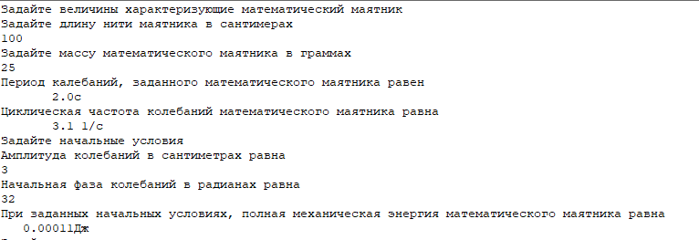
Результаты работы

Slide 9
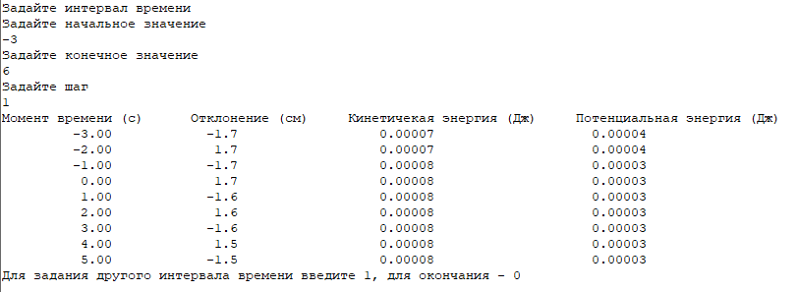
Результаты работы

Slide 10
Практическое использование колебаний маятника Математический маятник для различных исследований используют физики, астрономы, геодезисты и другие научные работники. С помощью такого маятника занимаются поиском полезных ископаемых. Наблюдая за ускорением математического маятника и подсчитав число его колебаний можно найти залежи каменного угля и руды в недрах нашей Земли. К. Фламмарион, знаменитый французский астроном и естествоиспытатель, утверждал, что с помощью математического маятника ему удалось совершить много важных открытий, среди которых появление Тунгусского метеорита и открытие новой планеты. В наше время многие экстрасенсы и оккультисты используют такую механическую систему для поиска пропавших людей и пророческих предсказаний.

